Slide 1
计算机图形学
助教：刘丽艳 刘嘉信

Slide 2

联系方式
班级QQ群：915906193
刘丽艳
邮箱 liuliyan_hunnu@163.com
刘嘉信
邮箱 jiaxinliu@zju.edu.cn

Slide 3
实验课内容
熟悉了解OpenGL的概念与配置
练习OpenGL的使用
了解掌握固定管线的知识
……
7个小作业+大作业+Bonus
推荐平台：Visual Studio 2015以上

Slide 4
OpenGL
应用广泛的跨语言跨平台的图形接口
通过封装与显卡硬件的交互来实现跨平台的图形系统
1992年发布1.0，目前已更新至4.6
类似的还有DirectX、Vulkan、Metal等图形接口

Slide 5
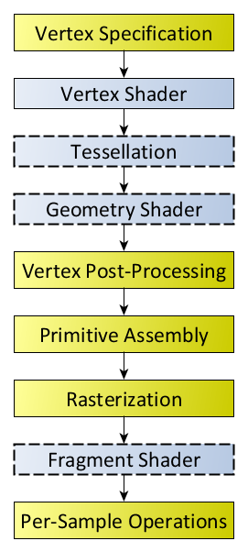
OpenGL管线
管线即显卡渲染图形的整个流程
固定管线：
效果简单，资源消耗低
只需指定光源、物体模型坐标等即可实现渲染
无法实现自定义的复杂效果
可编程管线
可以根据需要得到各种不同的效果
需要使用着色器语言GLSL进行编程
GLSL版本之间不完美兼容

Slide 6
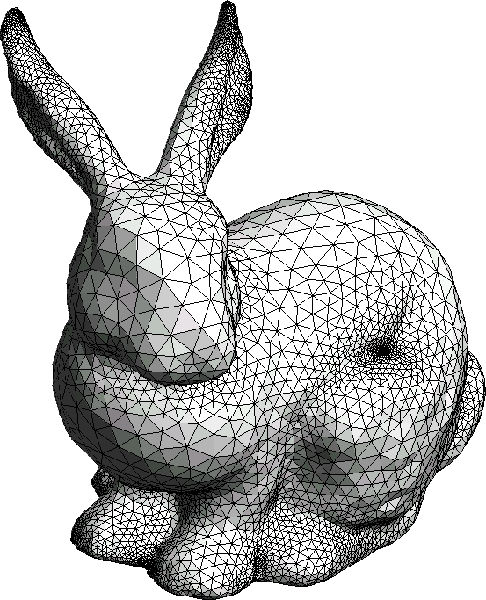

OpenGL管线——坐标变换
目标：将物体的坐标投影到像平面上
局部坐标系
转换到
世界坐标系
转换到
相机坐标系
投影到
像平面坐标系（二维）

Slide 7
OpenGL管线——坐标变换
变换矩阵栈
兔子耳朵坐标系
兔子头坐标系
兔子坐标系
世界坐标系
矩阵栈中保存着两个坐标系之间的变换矩阵
投影由固定管线完成

Slide 8

OpenGL管线——片元生成
将几何变成一个个片元的过程
一个片元的颜色、位置等是固定的，片元是显示的最小单位
根据三角形顶点的属性和片元的位置做插值得到片元的属性
输出片元的颜色等信息
实现光照、阴影、材质等效果

Slide 9

OpenGL管线——片元后处理
深度测试
模板测试
实现遮挡、裁剪等效果

Slide 10
OpenGL配置——glut使用
OpenGL Utility Toolkit
封装了部分常用的功能，如建立窗口、连接窗口与渲染对象等等
开发者无需关心不同平台的窗口系统的不同
简单的处理鼠标键盘事件
直接绘制常用立体图形：长方体、球、犹他茶壶等

Slide 11
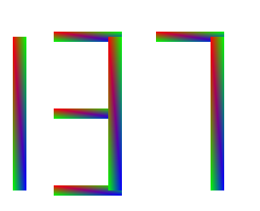
课堂作业
在模板基础上，绘制自己的学号后三位
如果后三位都一样（111，222，333，etc.），就向前移一位，绘制倒数4~2位
下课时验收
模板：
https://pan.baidu.com/s/1YIvavVdWdklFPP32lQJT7Q
密码：yxu8

Slide 12
End

